Slide 1
利用AspectJ搭配測試案例曝露例外處理壞味道的影響
研究生：劉彥麟
2018/06/14
國立台北科技大學 資訊工程系
指導教授：鄭有進、謝金雲

Slide 2
大綱
研究背景與動機
研究目標
相關背景知識
方法概念及實作
案例分析
結論與未來研究方向

Slide 3
大綱
研究背景與動機
研究目標
相關背景知識
方法概念及實作
案例分析
結論與未來研究方向

Slide 4
研究背景
根據陳友倫以Aspect揭露導因於例外處理的程式缺陷的論文，Robusta掃描、分析途中，發現就算找到再多的壞味道，如果不能證明這些壞味道是問題也是徒勞無功。

Slide 5
研究動機
學習如何撰寫AspectJ程式，對於一般軟體開發或是維護人員來說學習效益低
撰寫AspectJ 程式及對應的測試案例須要花費大量時間，降低軟體維護的成本
Notes:
為了呈現例外處例壞味道對於系統的影響而特別去學習如何撰寫AspectJ程式，對於一般軟體開發或是維護人員來說學習效益低
撰寫AspectJ 程式及對應的測試案例須要花費大量時間，降低軟體維護的成本
為了呈現例外處例壞味道對於系統的影響而特別去學習如何撰寫AspectJ程式，對於一般軟體開發或是維護人原來說學習效益低
能夠跟劇具備壞味道的程式碼特徵產生對應的AspectJ程式碼，對於開發人員會便利許多，robusta也會更有價值
自動產生測試案例並在待測程式中引發例外來驗證程式行為式可行且有價值的
撰寫AspectJ 程式及對應的測試案例須要花費大量時間，降低軟體維護的成本

Slide 6
大綱
研究背景與動機
研究目標
相關背景知識
方法概念及實作
案例分析
結論與未來研究方向

Slide 7
研究目標
自動產生根據壞味道特徵的AspectJ程式碼
自動產生測試案例
 | 陳友倫 | 本論文
AspectJ程式碼 | Dummy Handler | Dummy Handler Empty Catch Block Exception Thrown From Finally Block Careless Cleanup Unprotected Main Program
自動產生測試案例 | x | Dummy Handler Empty Catch Block Exception Thrown From Finally Block Careless Cleanup Unprotected Main Program

Slide 8
大綱
研究背景與動機
研究目標
相關背景知識
方法概念及實作
案例分析
結論與未來研究方向

Slide 9
Robusta
Robusta 為一個以Java開發的開源專案，是一個程式碼分析工具
偵測 Java 程式中的例外處理壞味道
消除例外處理壞味道
報表的方式的查找壞味道在程式碼的位置
Notes:
Robusta 是一個開放原始碼的專案，主要的功能是用來偵測 Java 專案中的例外處理壞味道。
開發人員可以透過它來偵測壞味道，降低人工閱覽程式碼的成本
本論文將會把想法實作上ROBUSTA上

Slide 10
Abstract Syntax Tree(AST)
程式碼解析成以樹狀結構來表示的抽象語法結構，樹上的每一個節點都對應程式碼中的一種結構
Eclipse JDT中提供ASTParser、 ASTVisitor供開發者使用

Slide 11
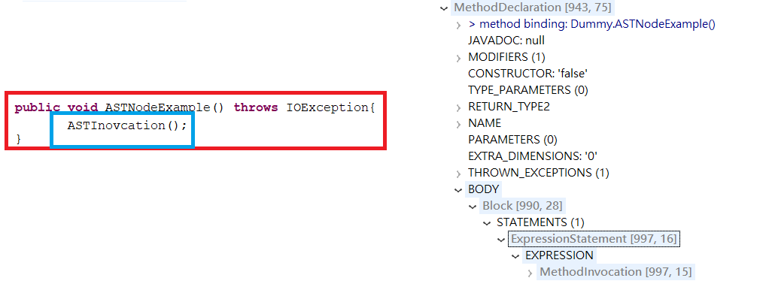
Abstract Syntax Tree(AST)

Slide 12
AspectJ
基於Java實做Aspect-Oriented Programming的程式語言
不改動原有的程式碼下，額外增加原始碼的行為或改變狀態。

Slide 13
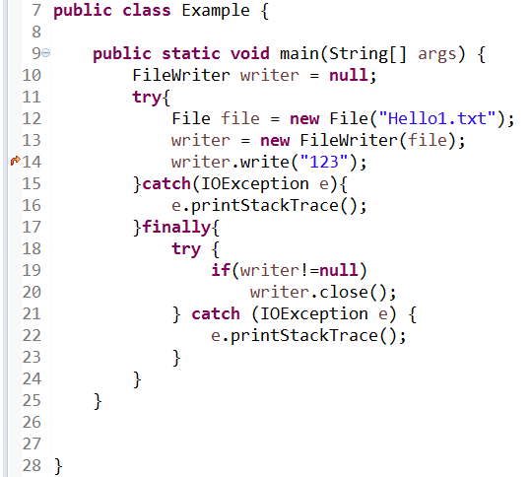
AspectJ

Slide 14
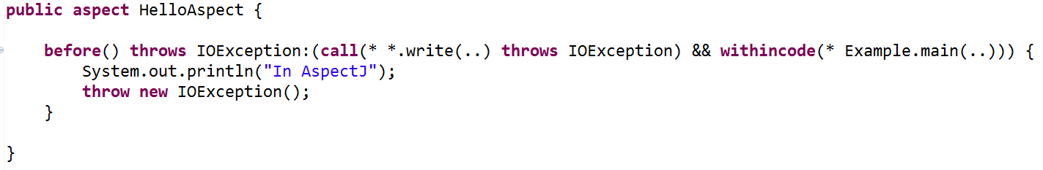
AspectJ
時機點:before表示在執行目標函式前我們會嵌入AspectJ程式碼
目標:Call表示目標函式
目標所在位置:withincode表示目標函式在檔案中的所在位置
嵌入內容:為我們利用AspectJ想嵌入的程式碼

Slide 15
大綱
研究背景與動機
研究目標
相關背景知識
方法概念及實作
案例分析
結論與未來研究方向

Slide 16
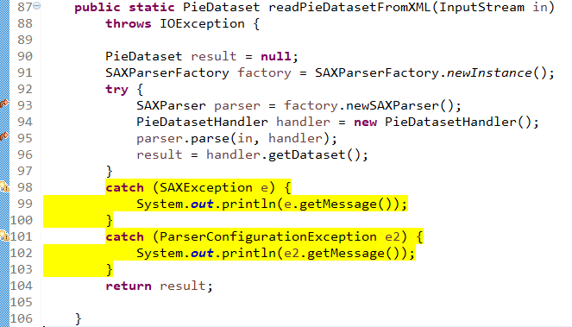
Dummy Handler
Notes:
「Dummy Handler」壞味道為當程式發生例外並捕捉例外後，處理方式只印出或紀錄例外訊息，而沒有實質做處理。

Slide 17
曝露壞味道方法
Notes:
利用測試搭配AspectJ在Try Block嵌入例外程式碼，使程式碼在Try Block中發生例外狀況並讓Catch Block來捕捉對應的例外狀況，藉此檢驗程式碼例外處理是否正確

Slide 18
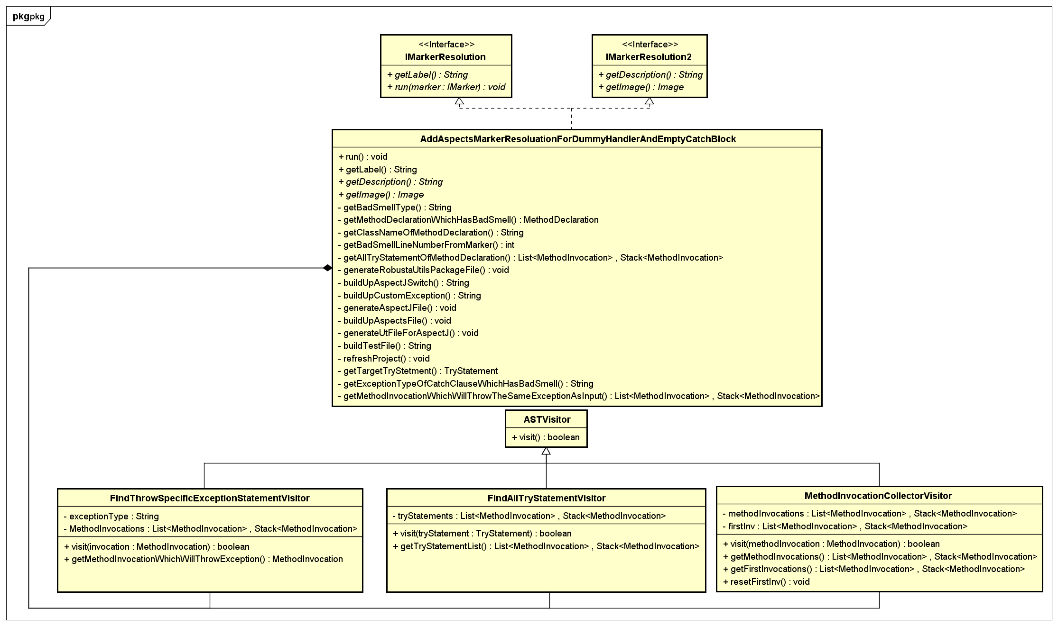
Notes:
AddAspectMarkerResolution_[badSmellName]是繼承自Eclipse plugin的IMarkerResolution[7]而來，繼承之後允許開發者實作按下Eclipse 提示選單後的流程。Visitor皆是繼承自ASTVisitor[8]，因應不同程式碼結構來尋訪，幫助收集AspectJ[6]、測試所需要的素材。

Slide 19
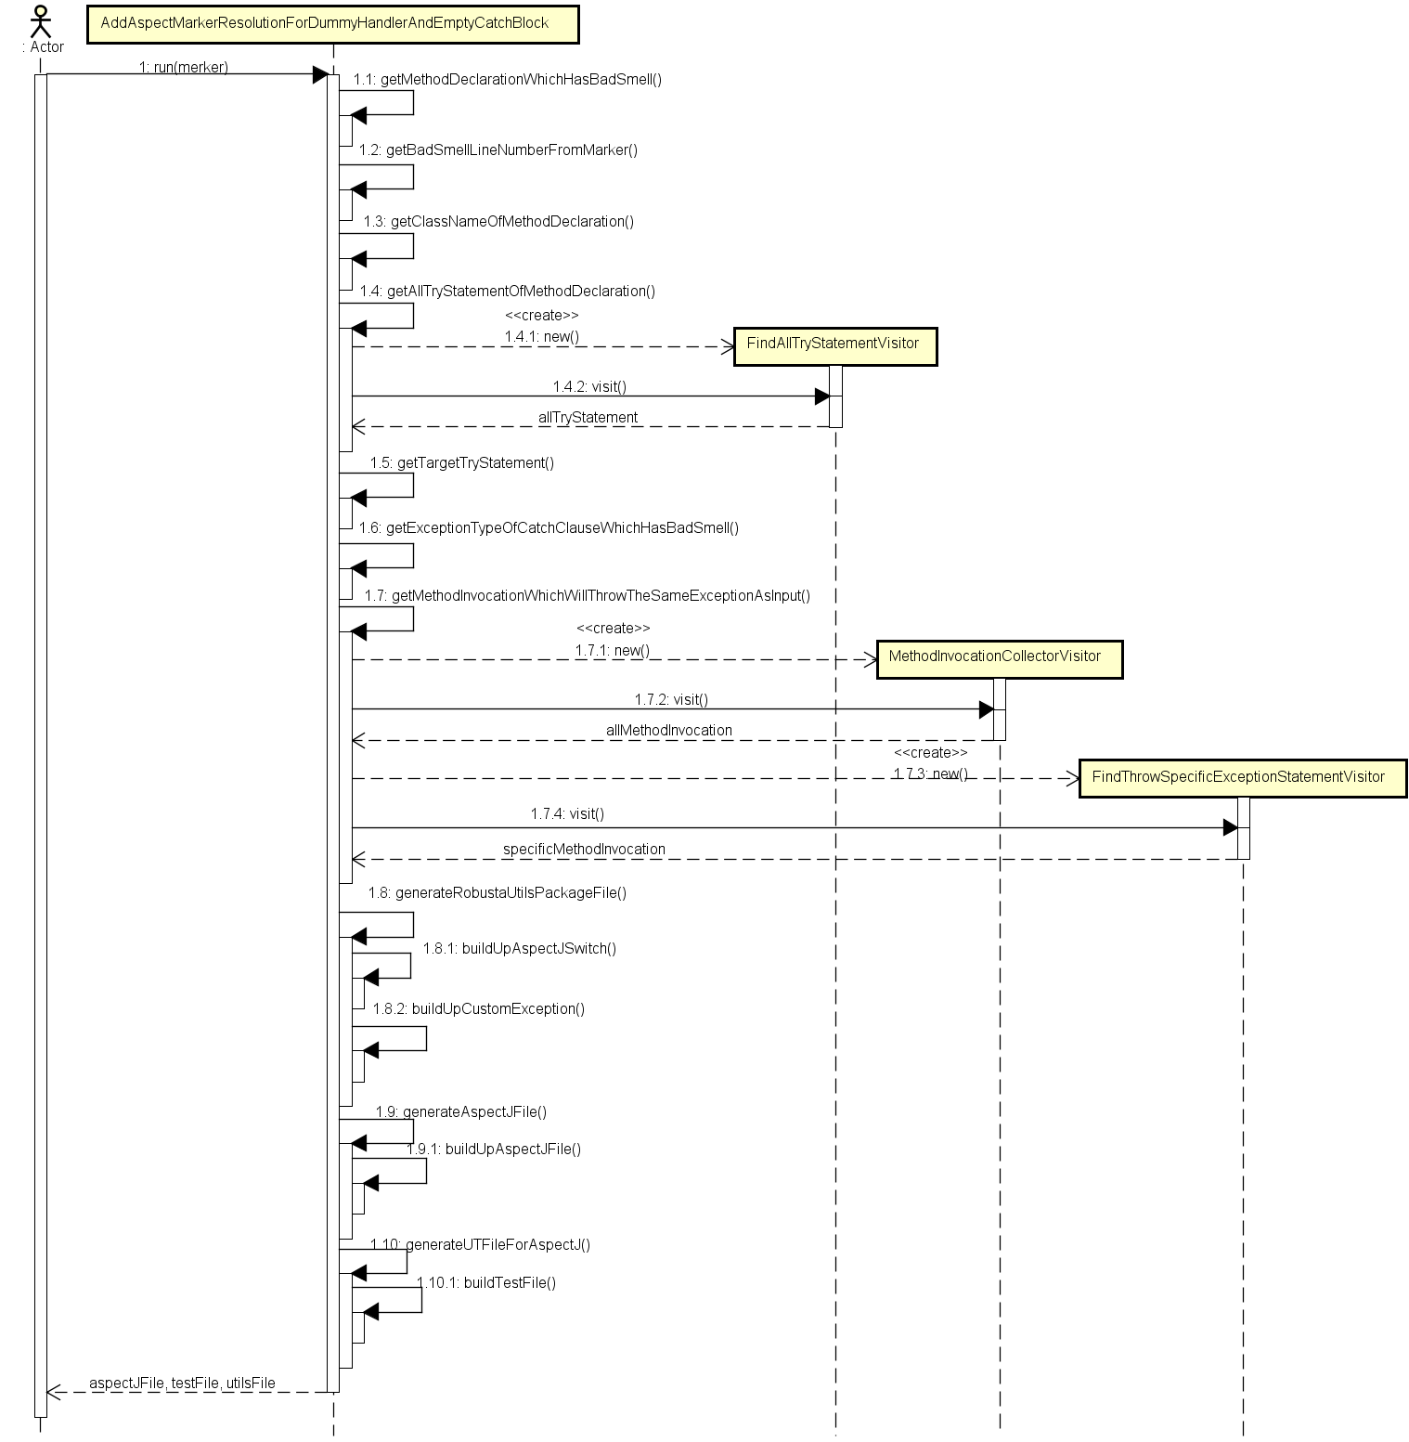

Slide 20
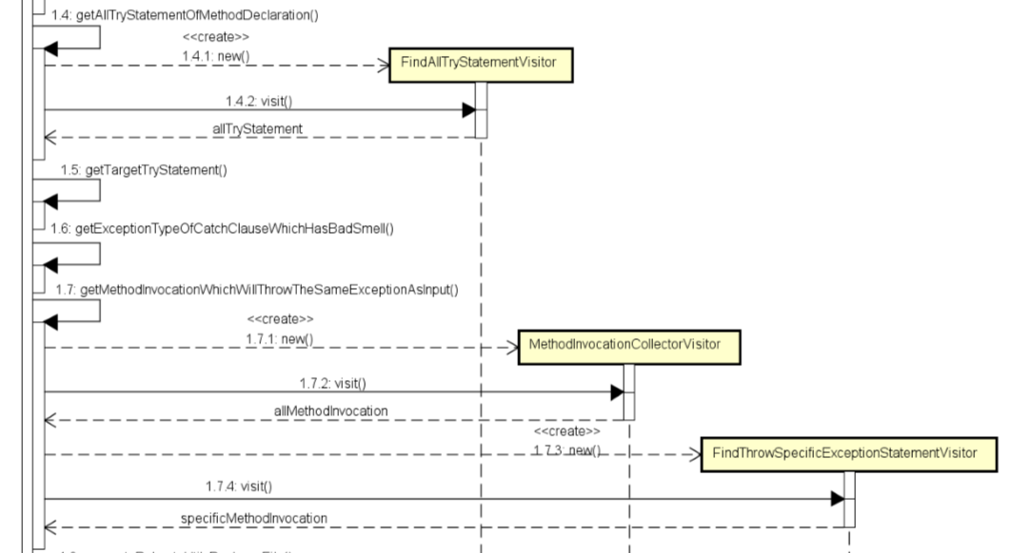

Slide 21
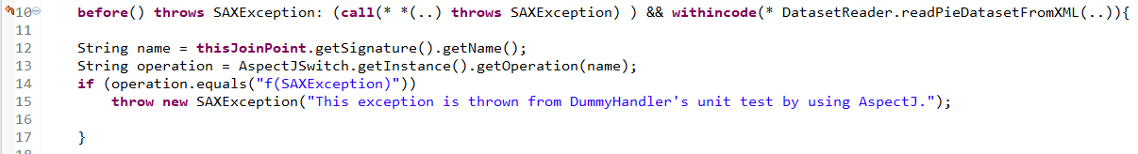
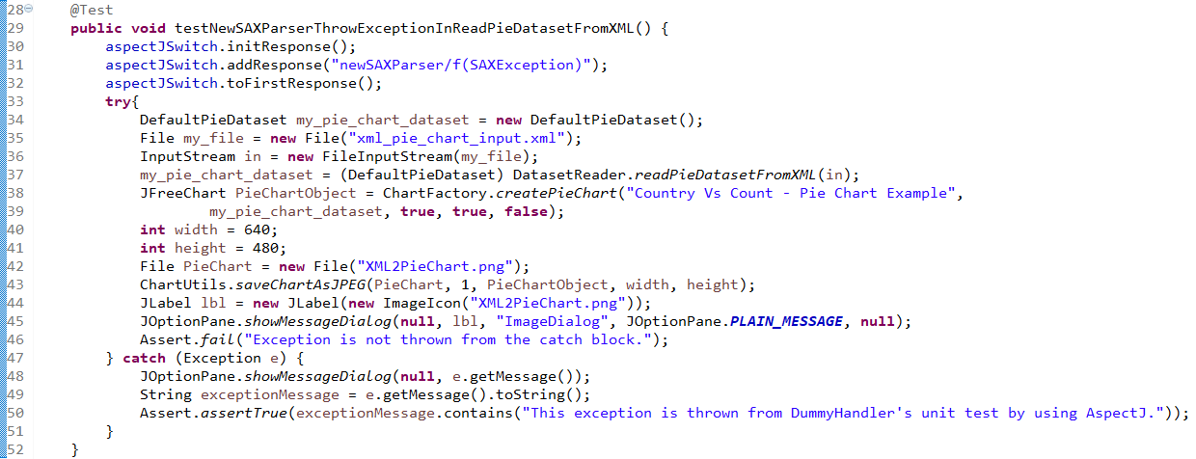
捕捉例外的類型
壞味道所在的class及MethodDeclaration名稱

Slide 22
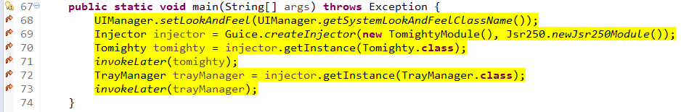
Unprotected Main Program
Notes:
「Unprotected Main Program」此壞味道的意旨在程式碼中，主程式或執行緒沒有捕捉由下傳遞至自己身上的例外。

Slide 23
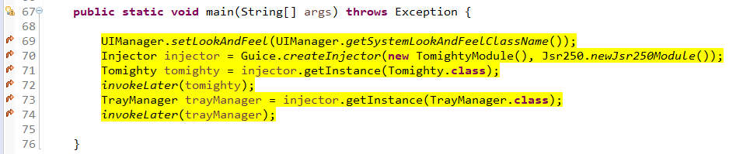
曝露壞味道方法
Notes:
利用測試搭配AspectJ在main program嵌入例外程式碼，使main program中使其發生例外，讓main program處在沒有try catch包覆的狀態下並發生例外狀況，藉此檢驗程式碼例外處理是否正確。

Slide 24
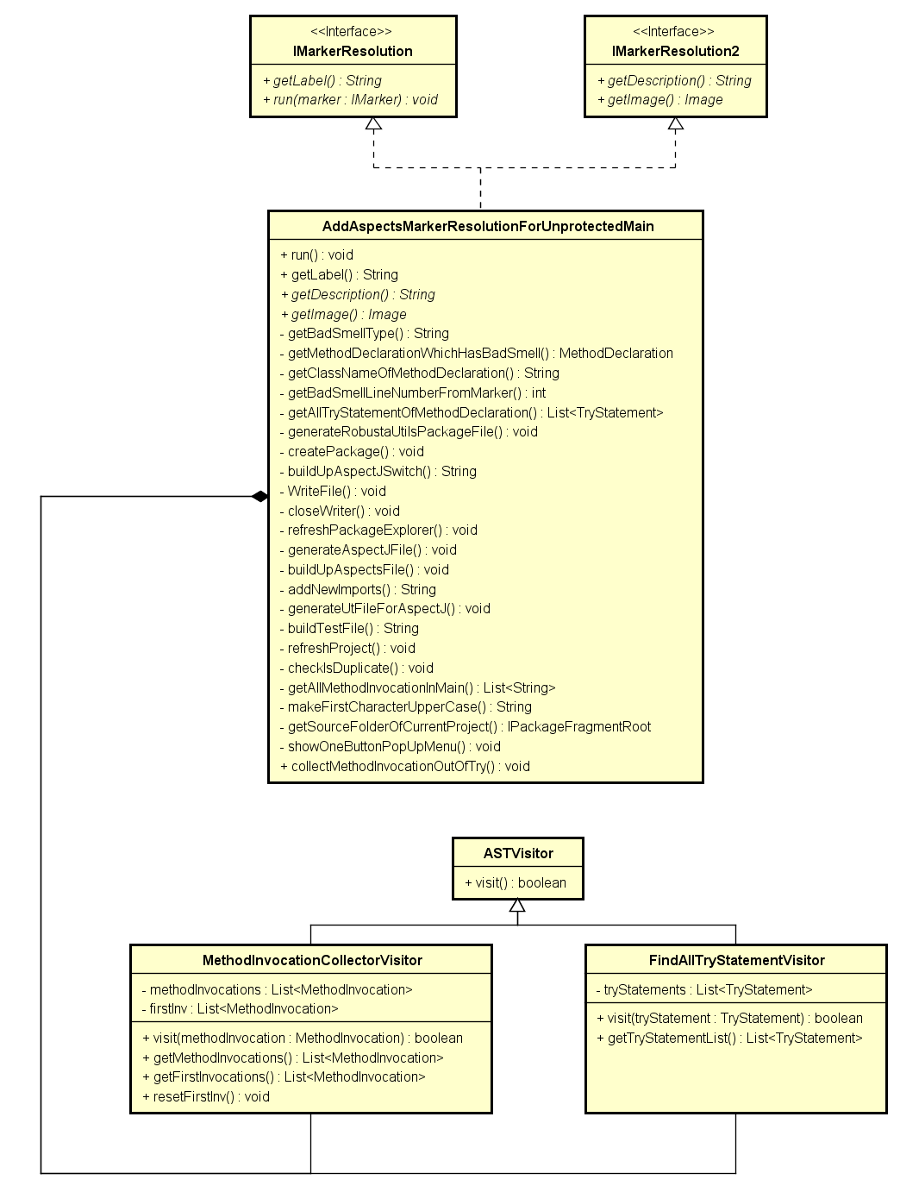

Slide 25
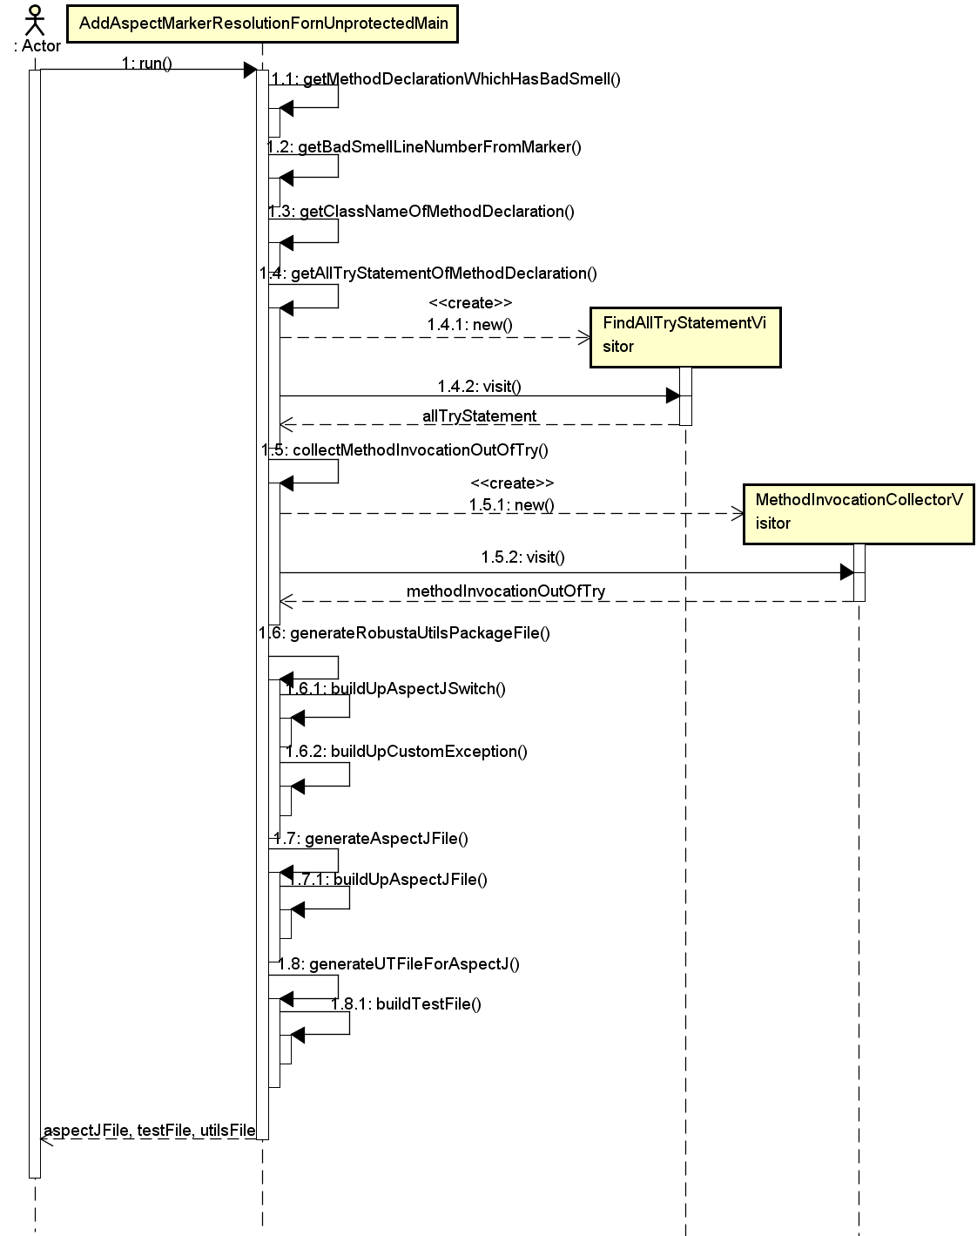

Slide 26
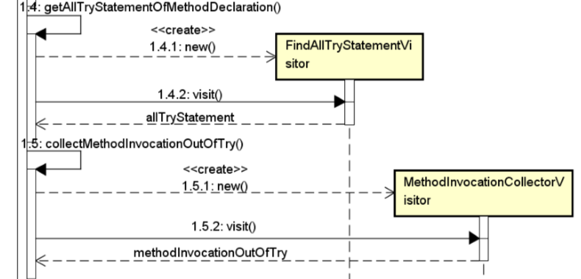

Slide 27
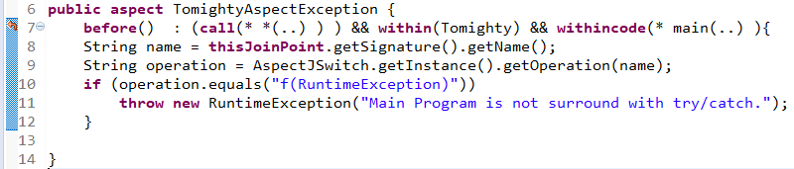
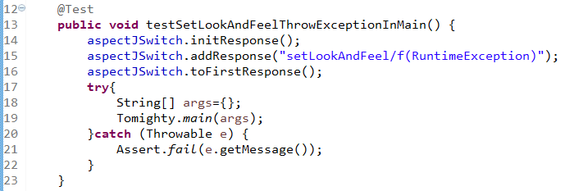

Slide 28
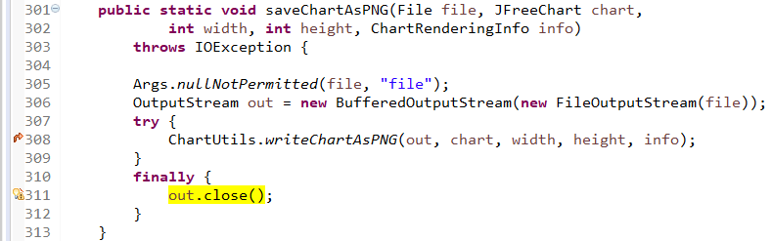
Exception Thrown From Finally Block
Notes:
「Exception thrown From Finally Block」壞味道意旨在Finally Block中發生例外且此例外也被往外丟，因此在 Finally Block 發生的例外會覆蓋 Try Block 或 Catch Block 所發生的例外，覆蓋的例外處理訊息會誤導開發難以得知該例外是由哪一個Block所造成。

Slide 29
曝露壞味道方法
Notes:
利用AspectJ在源始碼中的Try Block中writeChartAsPNG嵌入客製的CustomRobustaException，並在Finally Block中的close也嵌入例外

Slide 30
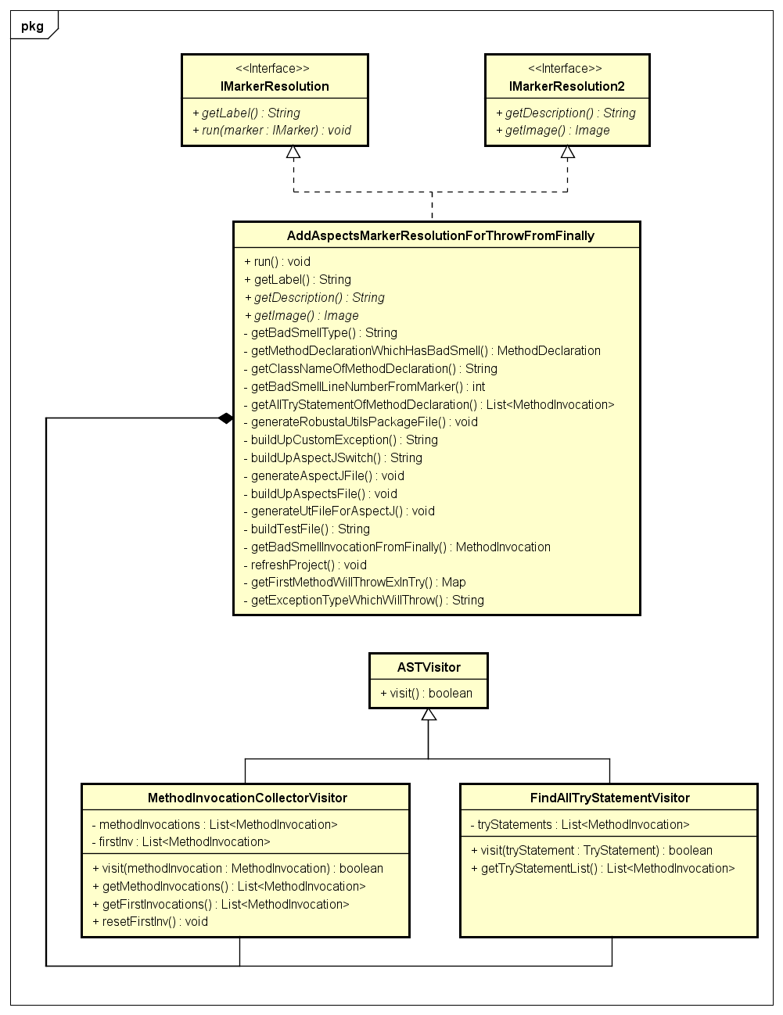

Slide 31
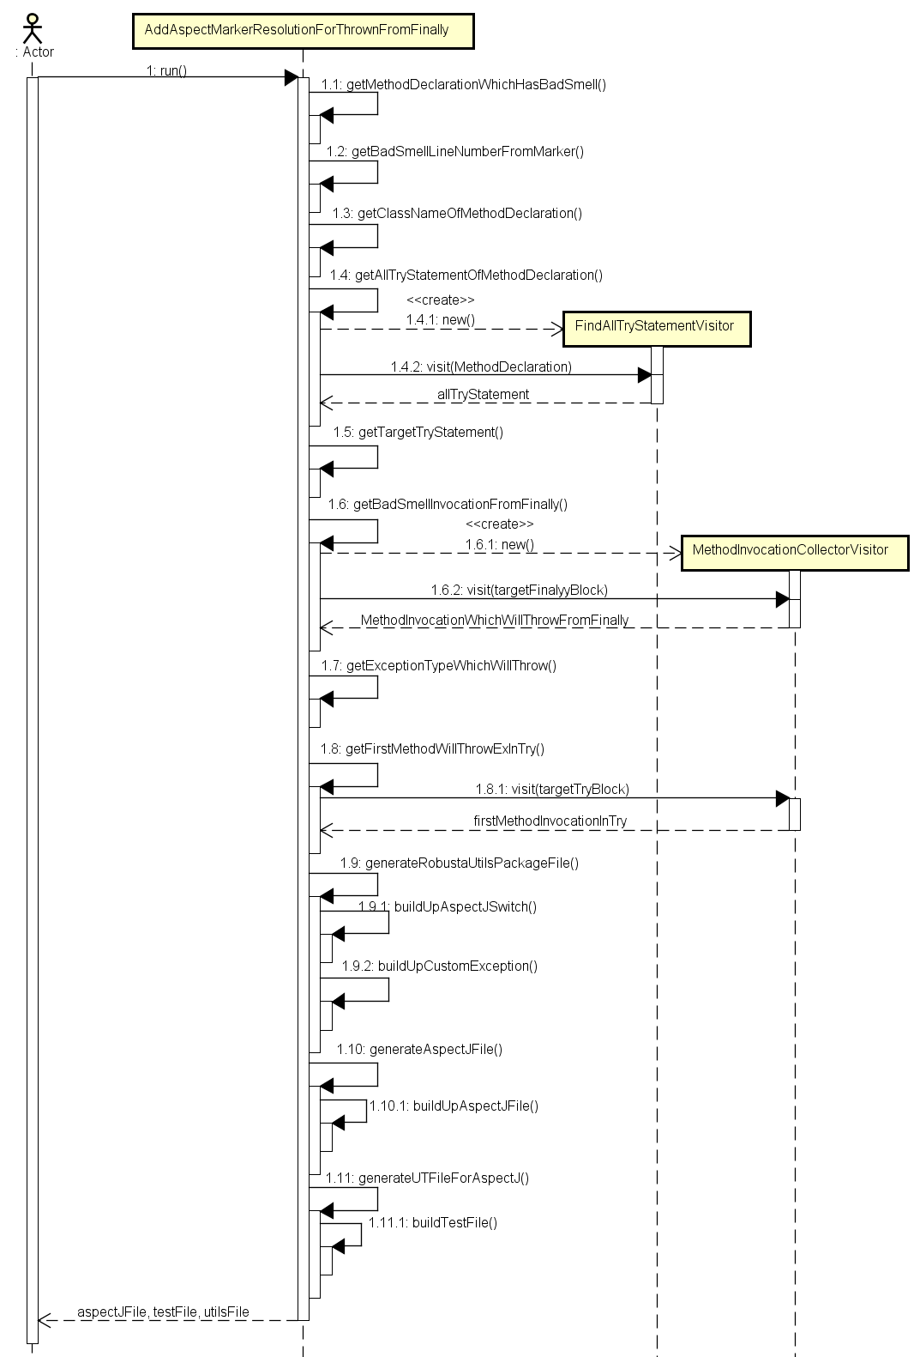

Slide 32
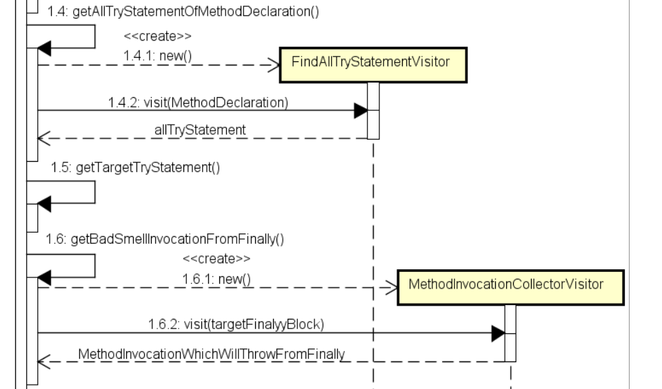

Slide 33
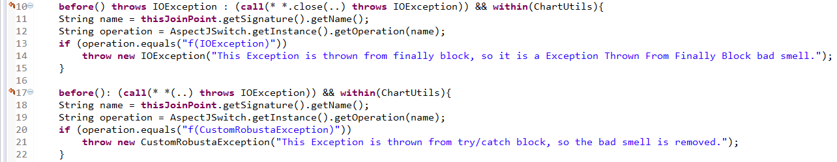
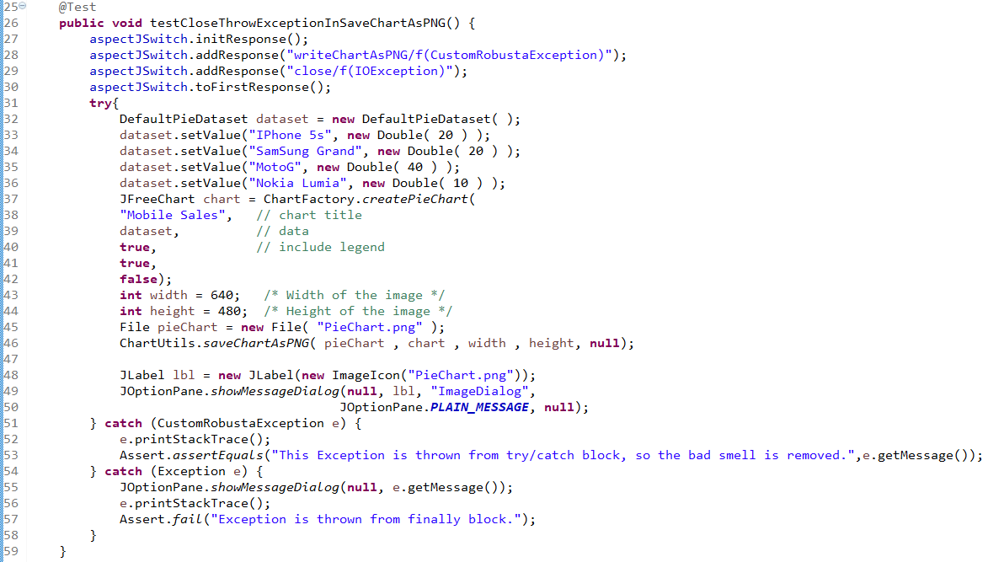

Slide 34
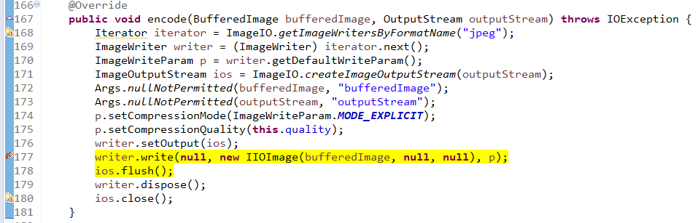
Careless Cleanup
Notes:
「Careless Cleanup」此壞味道的意旨在釋放資源前發生例外，導致資源無法被正常釋放。

Slide 35
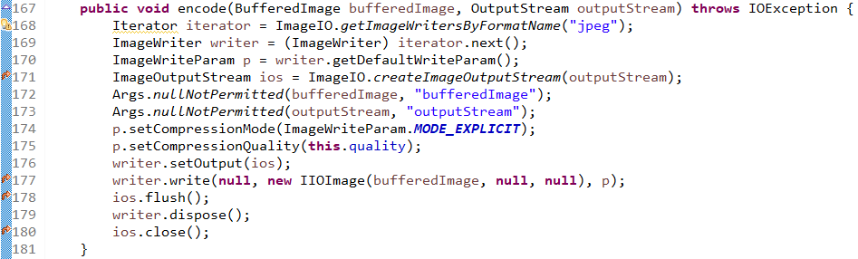
Notes:
利用測試搭配AspectJ在釋放資源函式執行前嵌入例外程式碼，使程式碼在釋放資源前發生例外，讓釋放資源的函式無法被執行，藉此檢驗程式碼例外處理是否正確。

Slide 36
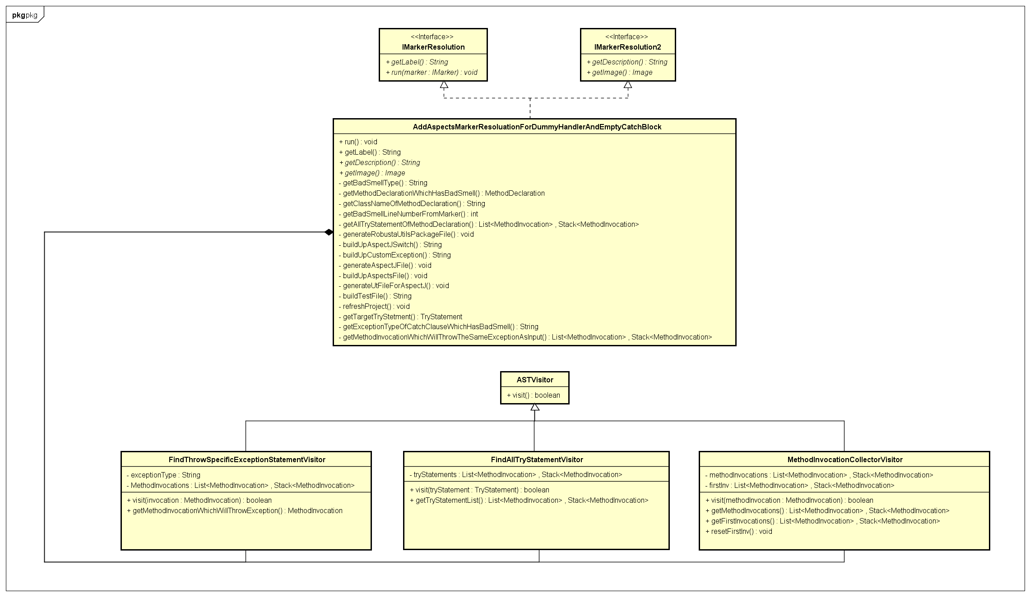

Slide 37
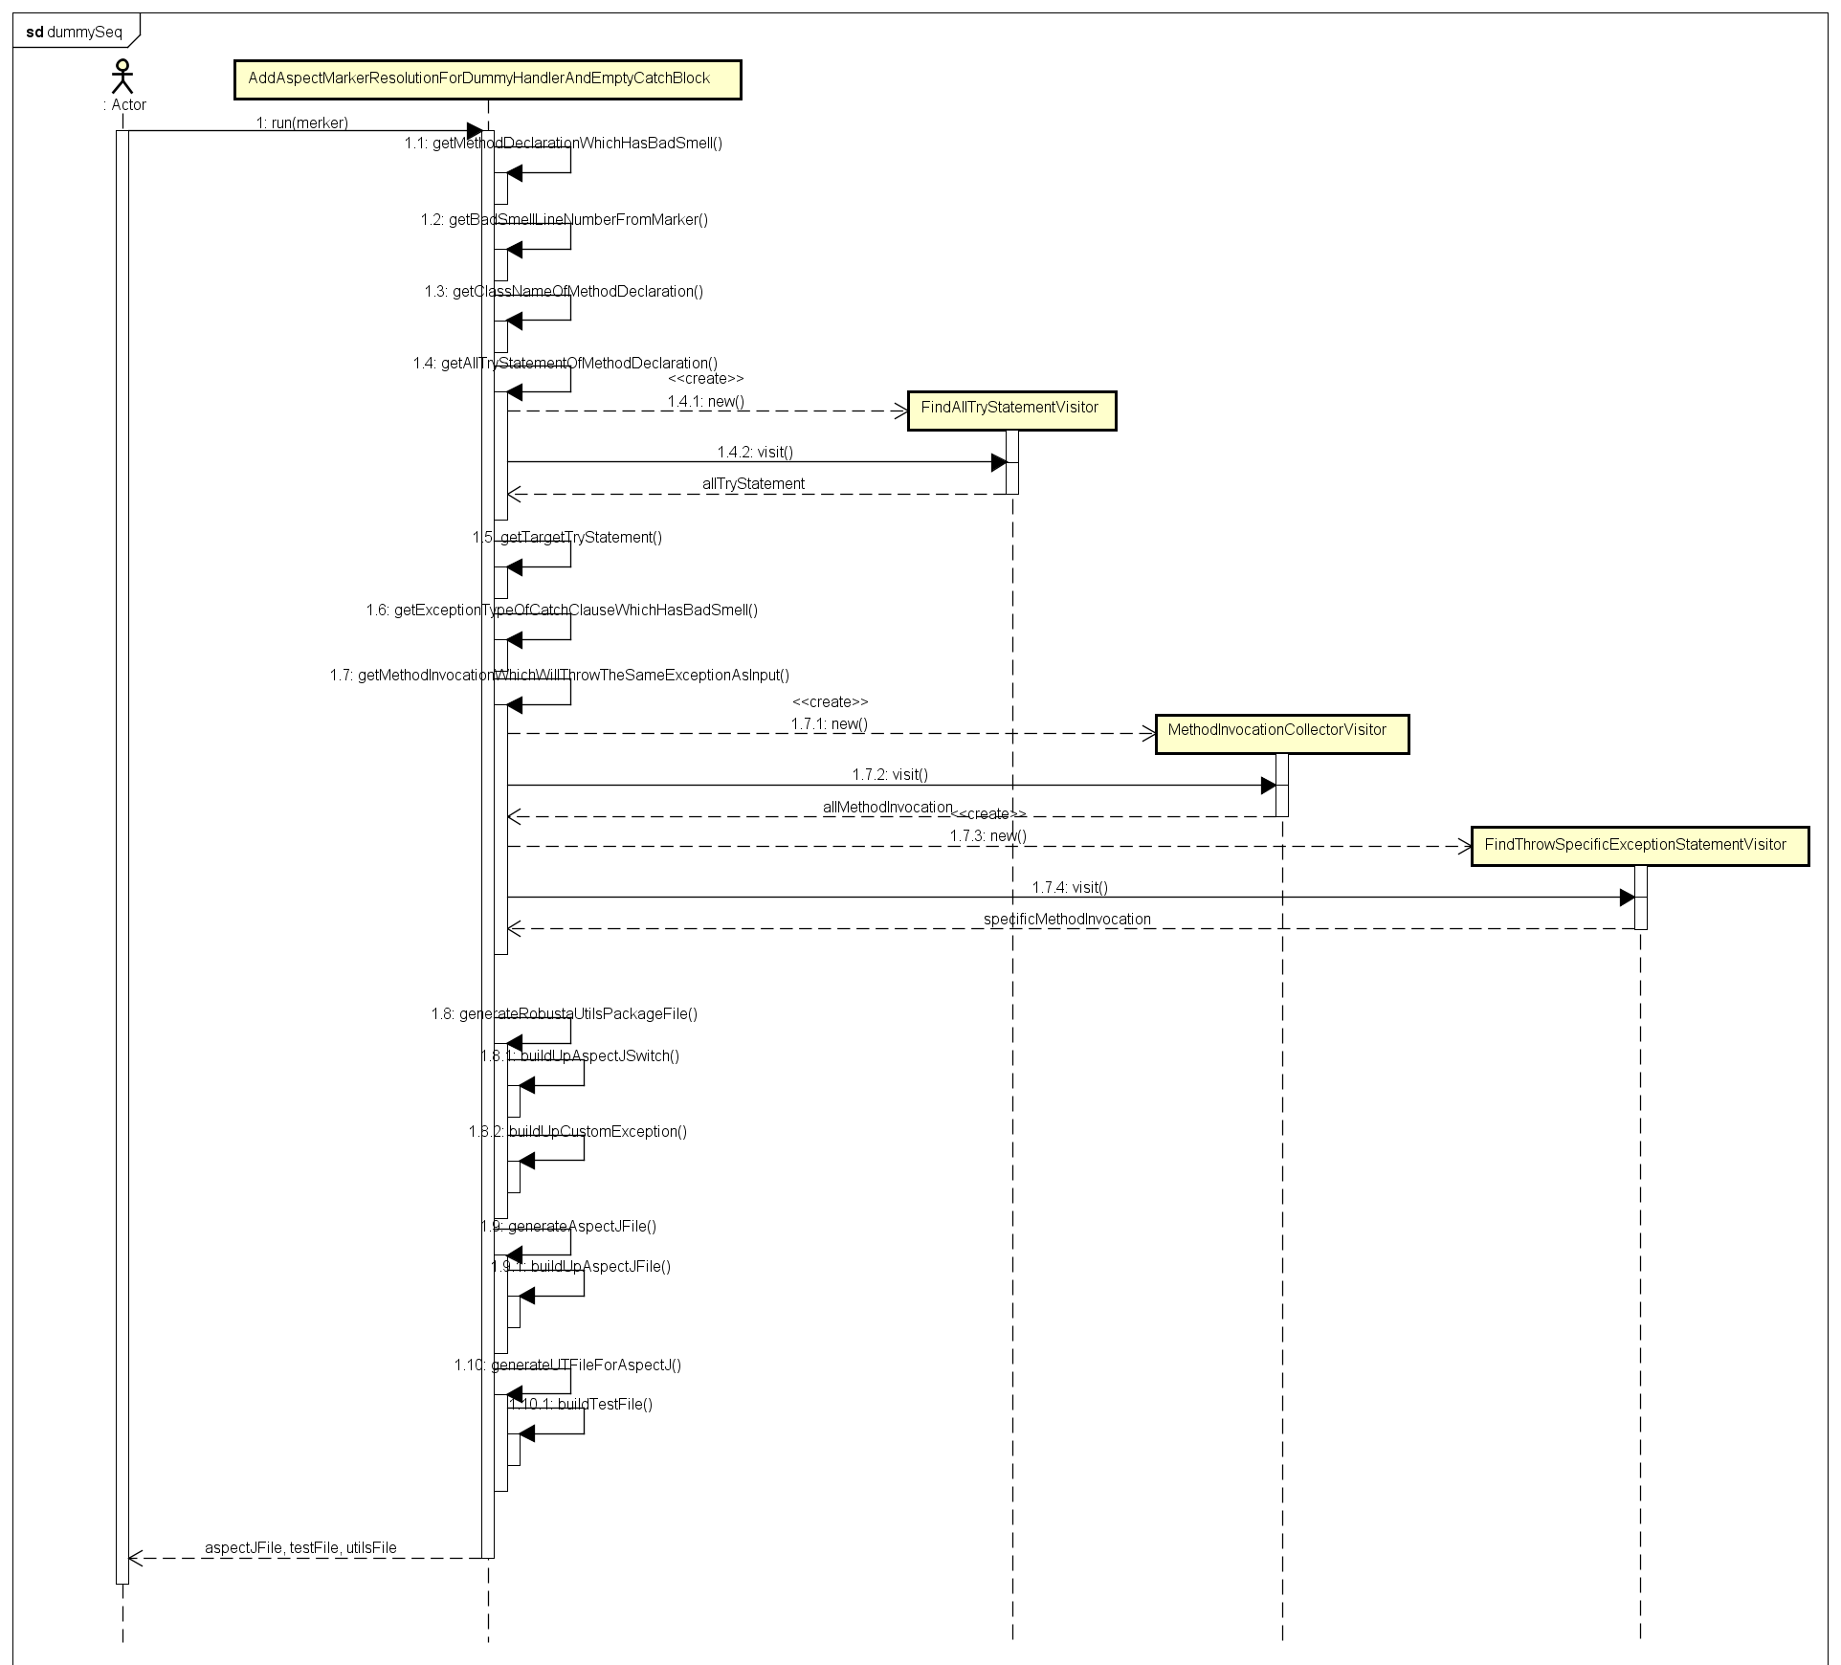

Slide 38
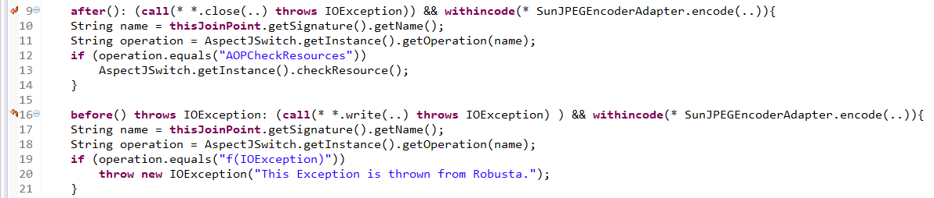
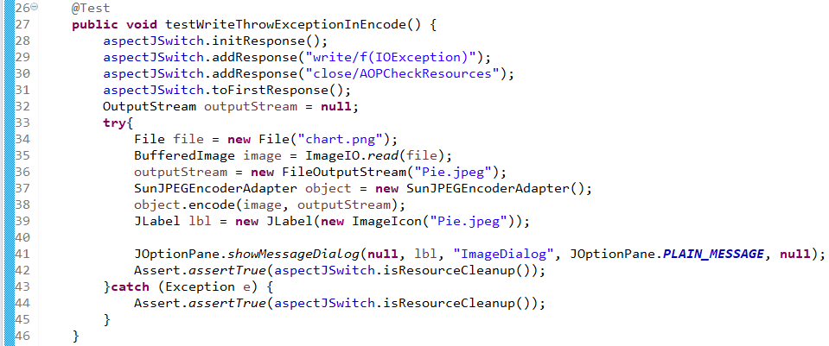

Slide 39
大綱
研究背景與動機
研究目標
相關背景知識
方法概念及實作
案例分析
結論與未來研究方向

Slide 40
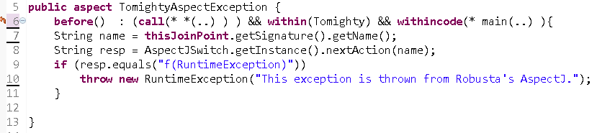
Tomighty案例分析
Tomighty為一個桌面的時間管理工具，由Java語言所撰寫，來幫助使用者管理時間，本論文將用Tomighty來分析Unprotected Main Program壞味道。

Slide 41
影片

Slide 43
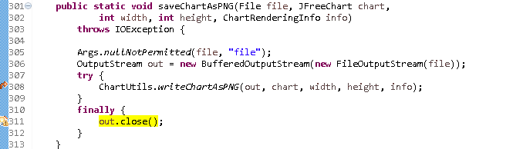
JFreeChart-Exception Thrown From Finally案例分析
JFreeChart由Java語言所撰寫，是Java平台上的開源的圖表庫，能夠支援產生多種圖表，本論文將用JFreeChart來分析Dummy Handler及Exception Thrown Form Finally Block兩種壞味道。

Slide 44
影片

Slide 45
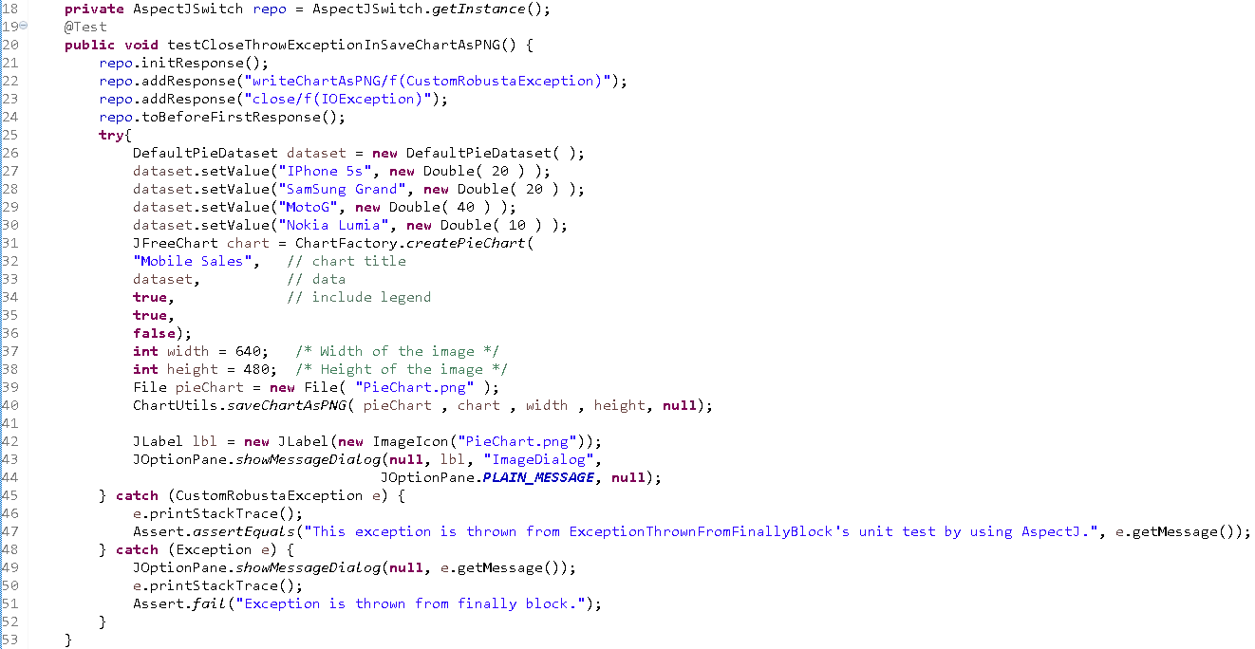

Slide 46
JFreeChart- Dummy Handler 案例分析

Slide 47
影片

Slide 49
大綱
研究背景與動機
研究目標
相關背景知識
方法概念及實作
案例分析
結論與未來研究方向

Slide 50
結論
為所有壞味道實作了自動產生AspectJ、測試案例
Robusta產生的AspectJ、測試案例能發揮功效，揭露例外處理壞味道對於軟體的影響。

Slide 51
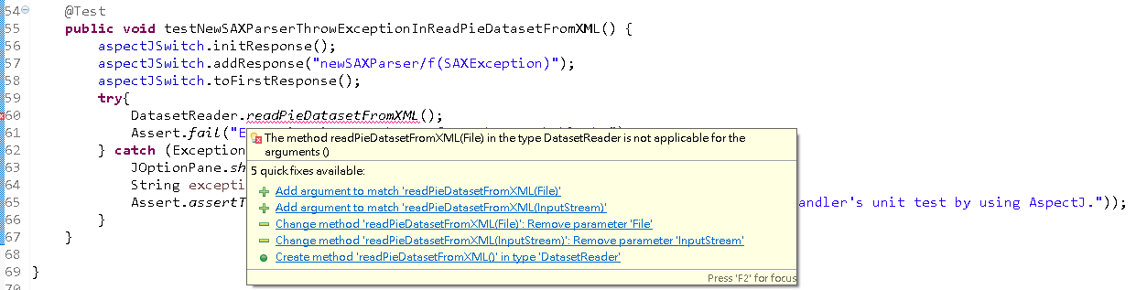
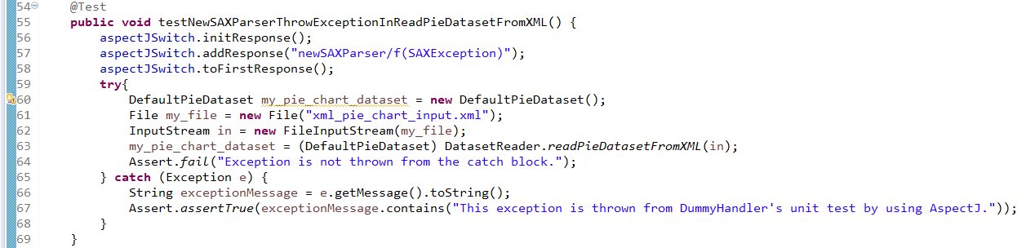
未來研究方向
自動產生的測試案例更完善

Slide 52
Q&A

